Slide 1
OUTDOOR MAR / MEER 3 PASEOS MARITIMOS / SCHIFFSAUSFLÜGE/ MARITIME PROMENADES

Slide 2
 | ACTIVIDAD | NOMBRE DE LA EMPRESA | DIRECCIÓN POSTAL | TELÉFONO | PÁGINA WEB (www.) | MAIL (@)
1 | Excusiónes marítimas Schiffsausflüge Maritime excursions | Excursiones Tinta | Puerto de Vueltas Valle Gran Rey. | 922 805 885 / 629 990 643 | www.excursiones-tina.com | http://www.excursiones-tina.com/lang/en/kontakt
2 |  | Oceano Gomera S.L | Calle Quema/vueltas Valle Gran Rey | 922 80 57 17 | http://www.oceano-gomera.com/es/html/informaciones.html | http://www.oceano-gomera.com/es/html/contacto___reservas.html
3 |  | Yani SL | Puerto de vueltas (Valle Gran Rey) | 639 889 122 | http://www.excursionesyani.es/ | info@excursionesyani.es
4 |  | Speedy Adventure | Puerto de Vueltas Valle Gran Rey. | 608645226 922 80 58 85 | http://www.speedy-gomera.com/

Slide 3
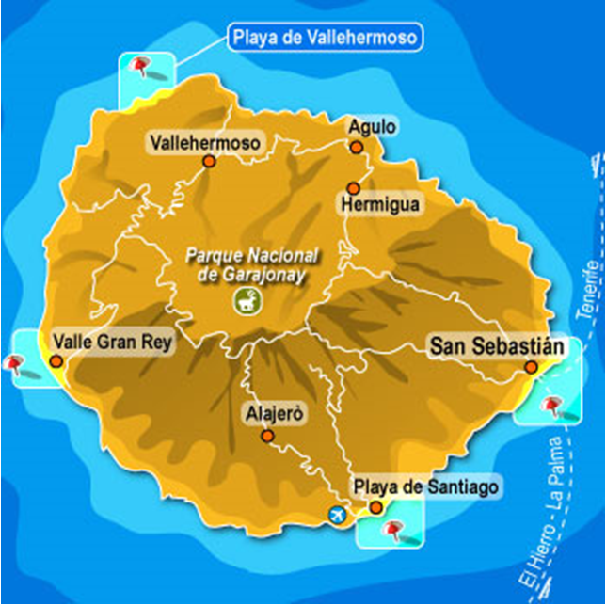
4
3
2
1

Slide 4
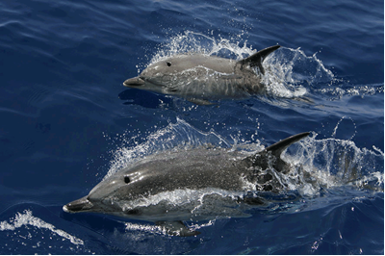
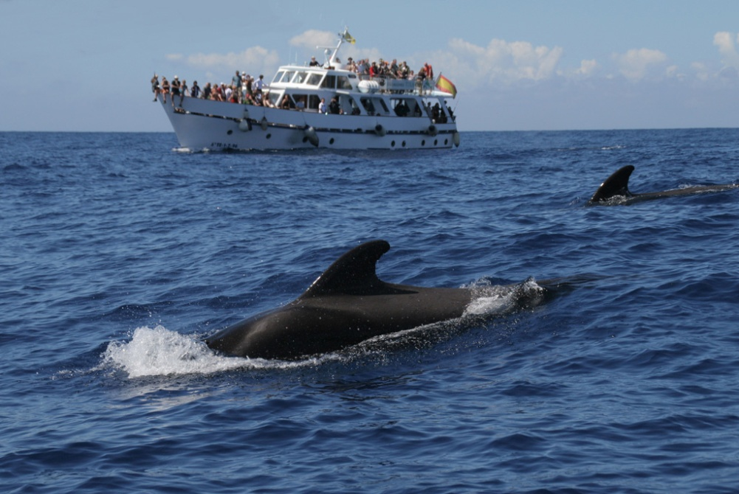
Ref.: http://www.excursiones-tina.com/wp-content/uploads/2009/03/MW9M6994.gif
EXCURSIONES TINA
http://www.excursiones-tina.com/wp-content/uploads/2009/03/IMG_0822.jpg

Slide 5
1. Excursiones Tina
Estamos orgullosos de poder asegurarles que todas nuestras excursiones se planean y se llevan a cabo con el máximo respeto hacia el océano Atlántico y a sus habitantes. El TINA es un barco clásico, 24 m de largo y 5 m de ancho, y tiene estabilizadores para ofrecerle una excursión tranquila.
Wir führen unsere Touren mit großen Respekt vor dem Meer und seinen Bewohren durch. Die TINA ist eine klassische Yacht mit 24 m Länge und 5 m Breite und bietet Ihnen eine möglichst ruhige Fahrt.
We are very pleased to assure you that all our excursions are planned and conducted with the maximum respect to the Atlantic Ocean and its „inhabitants“. ´El Tina´ is a classic boat, 24 meters long and 5 meters wide, and has stabilizers to offer a quiet trip.

Slide 6
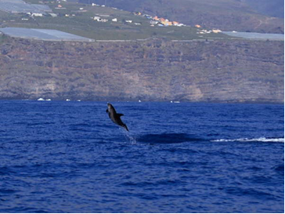
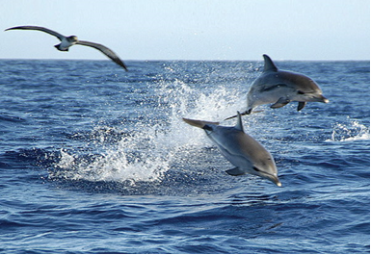
Ref.: http://www.oceano-gomera.com/es/html/oceano_galeria_2.html
Océanos Gomera S.L
Ref.: http://www.oceano-gomera.com/es/html/oceano_galeria_28.html

Slide 7
2. Océano Gomera S.L
La Gomera, una de las siete islas canarias, ¡es realmente única! Con tan solo 22-25 km de diámetro ofrece a los visitantes amantes de la naturaleza un diverso abanico de paisajes. OCEANO Gomera S.L. Es un operador ofreciendo encuentros respetuosos y sostenibles con delfines y ballenas.
La Gomera, eine der sieben Kanarischen Inseln, ist wirklich einzigartig! Mit nur 22 bis 25 km im Durchmesser bietet sie die Natur liebenden Besuchern eine breite Palette von Landschaften. OCEANO Gomera S.L. ist ein Whale Watching Anbieter, der für respektvolles Whale Watching steht.
La Gomera, one of the Canary Islands is really unique! With only 22-25 kilometers of diameter, it can offer to visitors fond of nature a wide range of sceneries. `Oceano Gomera S.L.´ is an operator which offers respectful and sustainable meetings with dolphins and whales.

Slide 8
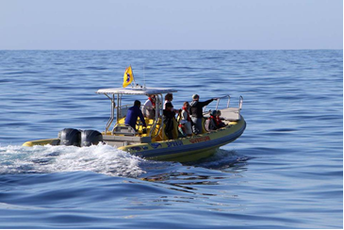
Speedy Adventure

Slide 9
3. Speedy Adventure
Podrán observar delfines o ballenas o dar una vuelta a la isla. El medio ambiente y la observación durable y ecológica de ballenas y delfines es la prioridad del Speedy- Adventure.
Sie können Delphine oder Wale beobachten oder eine Inselrundfahrt machen. Bei unseren Touren steht die umweltfreundliche ökologische und nachhaltige Wal- und Delfinbeobachtung im Mittelpunk.
You can see dolphins and whales or go around the island. The priority of Speedy-Adventure is to preserve the enviroment and to garantee ecological and lasting meetings with both species.

Slide 10
Fin / ende / END
Naira Cabello Negrin
Javier Santos Noda

